Slide 1
Технічний догляд
Роботи під напругою до 1000 В
Нотатки з безпеки на робочому місці (SKG 010ua)

Slide 2
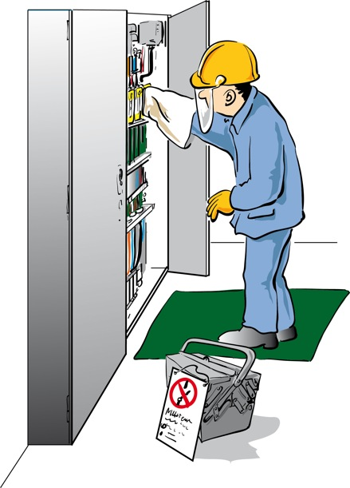
Правило 1: Відключити електромережу від постачання струму
Урок 1
Отримайте відповідне розпорядження від оператора мережі
Використовуйте засоби індивідуального захисту
Проведіть повне відключення від електромережі

Slide 3
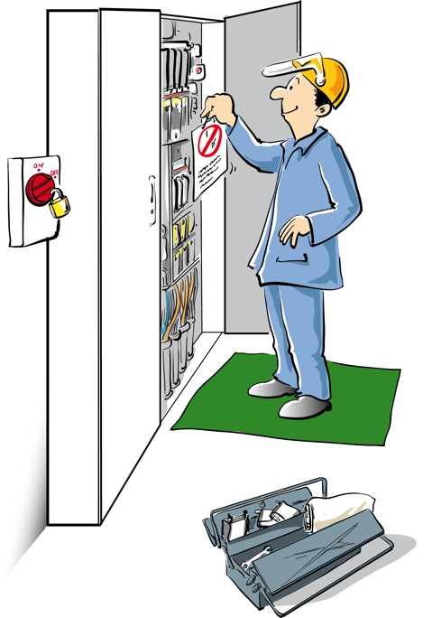
Правило 2: Вжити заходів для запобігання повторному увімкненню
Урок 2
Встановіть замок на основний вимикач
Встановіть елементи блокування
Візьміть із собою вийнятий запобіжник
Встановіть заборонний знак

Slide 4
Урок 3
Правило 3: Відключити установку від мережі
Оберіть двополюсні вольтметри
Перевіряйте справність вольтметра перед кожним використанням
Відключіть установку від мережі
Здійсніть повторну перевірку після зупинки роботи

Slide 5
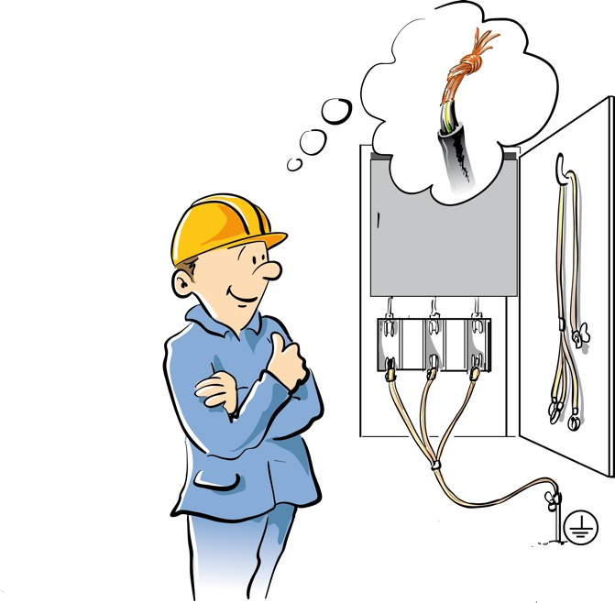
Урок 4
Правило 4: Заземлення і замикання електричного ланцюга
Використовуйте відповідні та перевірені пристрої
Спочатку заземліть, потім замкніть електричний ланцюг
Потурбуйтеся про надійну ізоляцію дротів і кабелів, які вже не використовуються

Slide 6
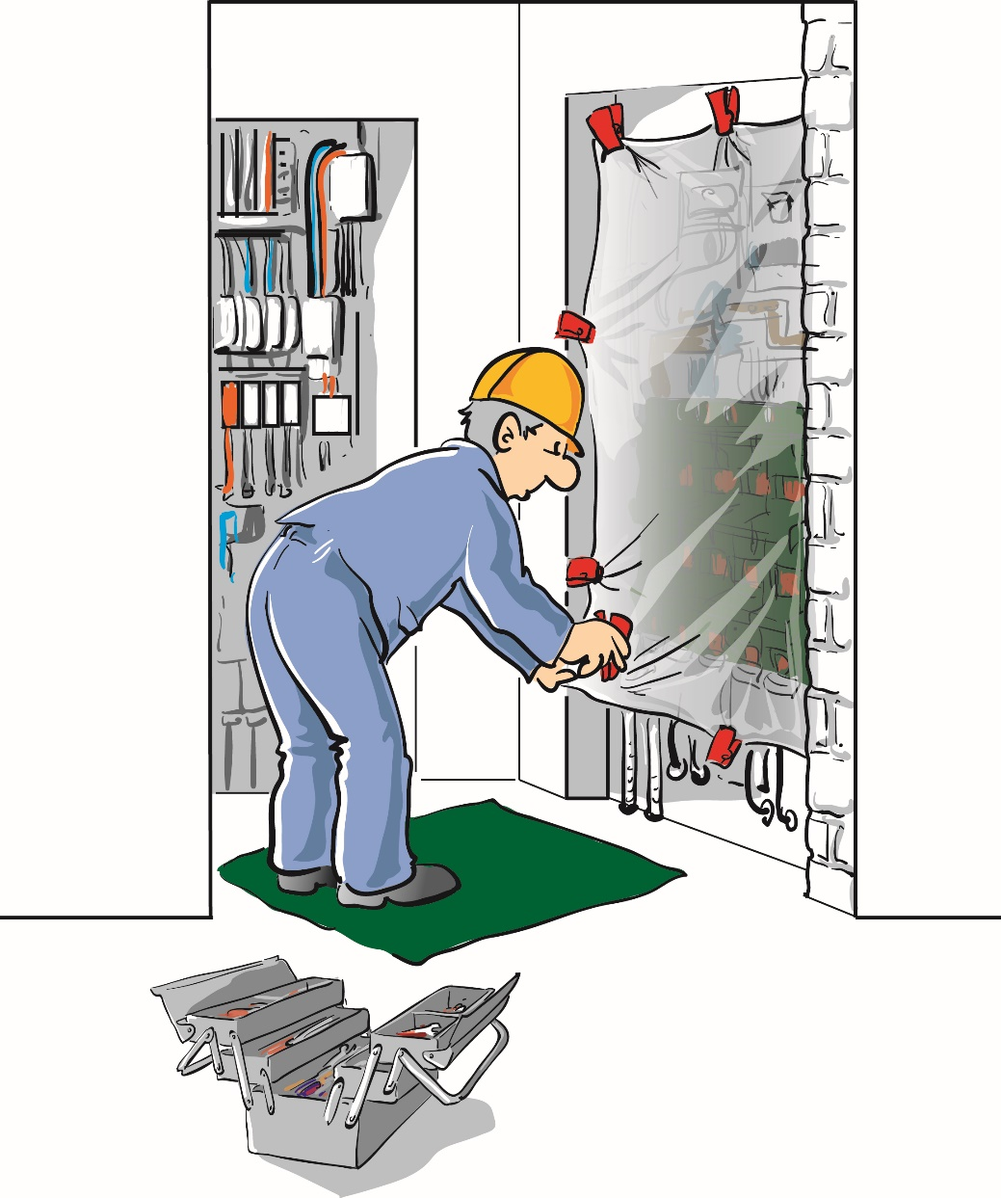
Урок 5
Правило 5: Відокремте або закрийте
суміжні елементи під
напругою
Повністю відмежуйте робочі зони
Закрийте суміжні елементи під напругою
Закриваючи елементи під напругою, не наражайте себе на небезпеку
Якщо закриваєте завісами, убезпечте їх від спадання

Slide 7
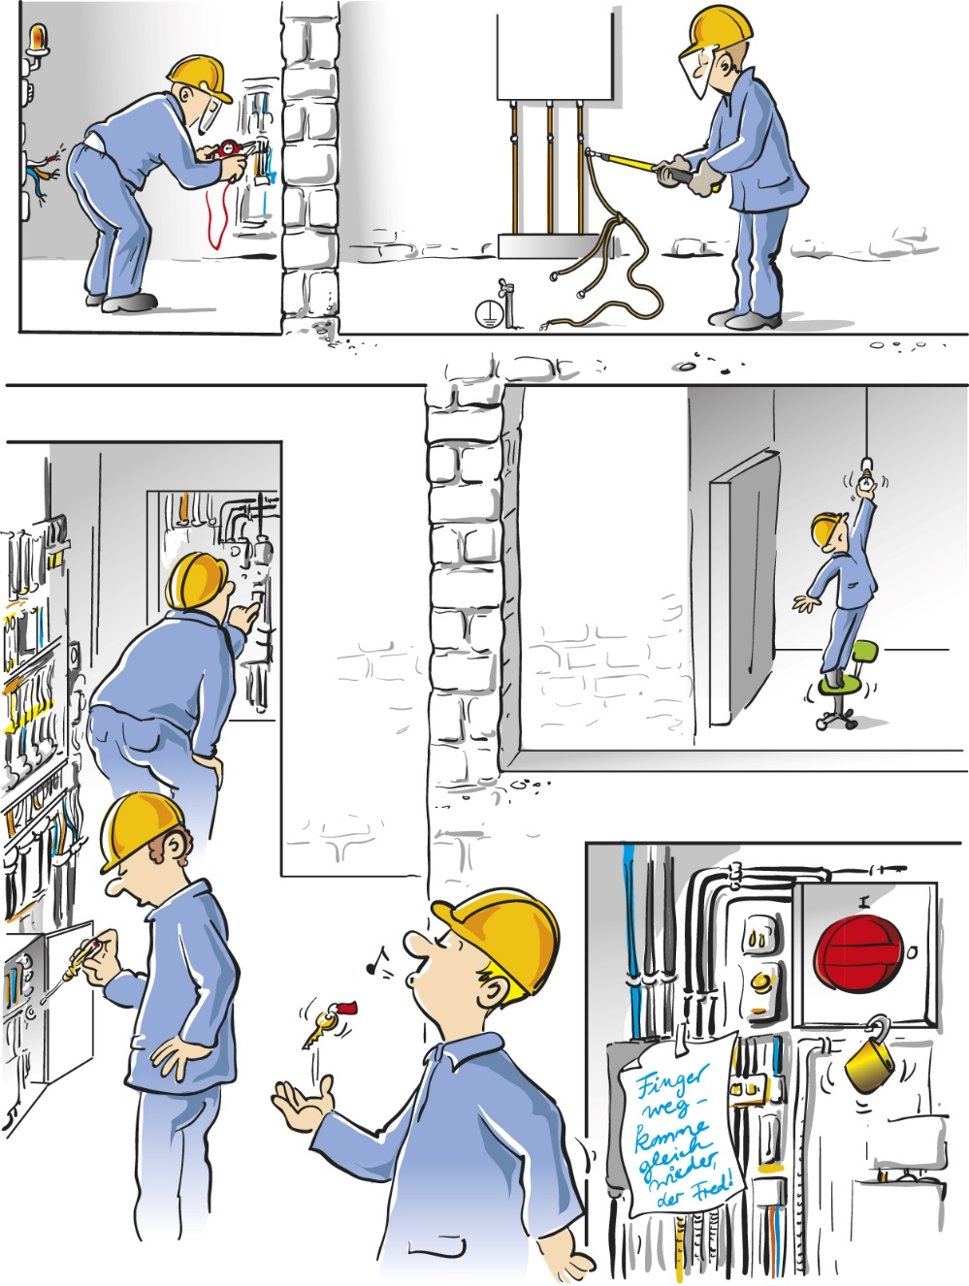
Знайдіть сім помилок

Slide 8
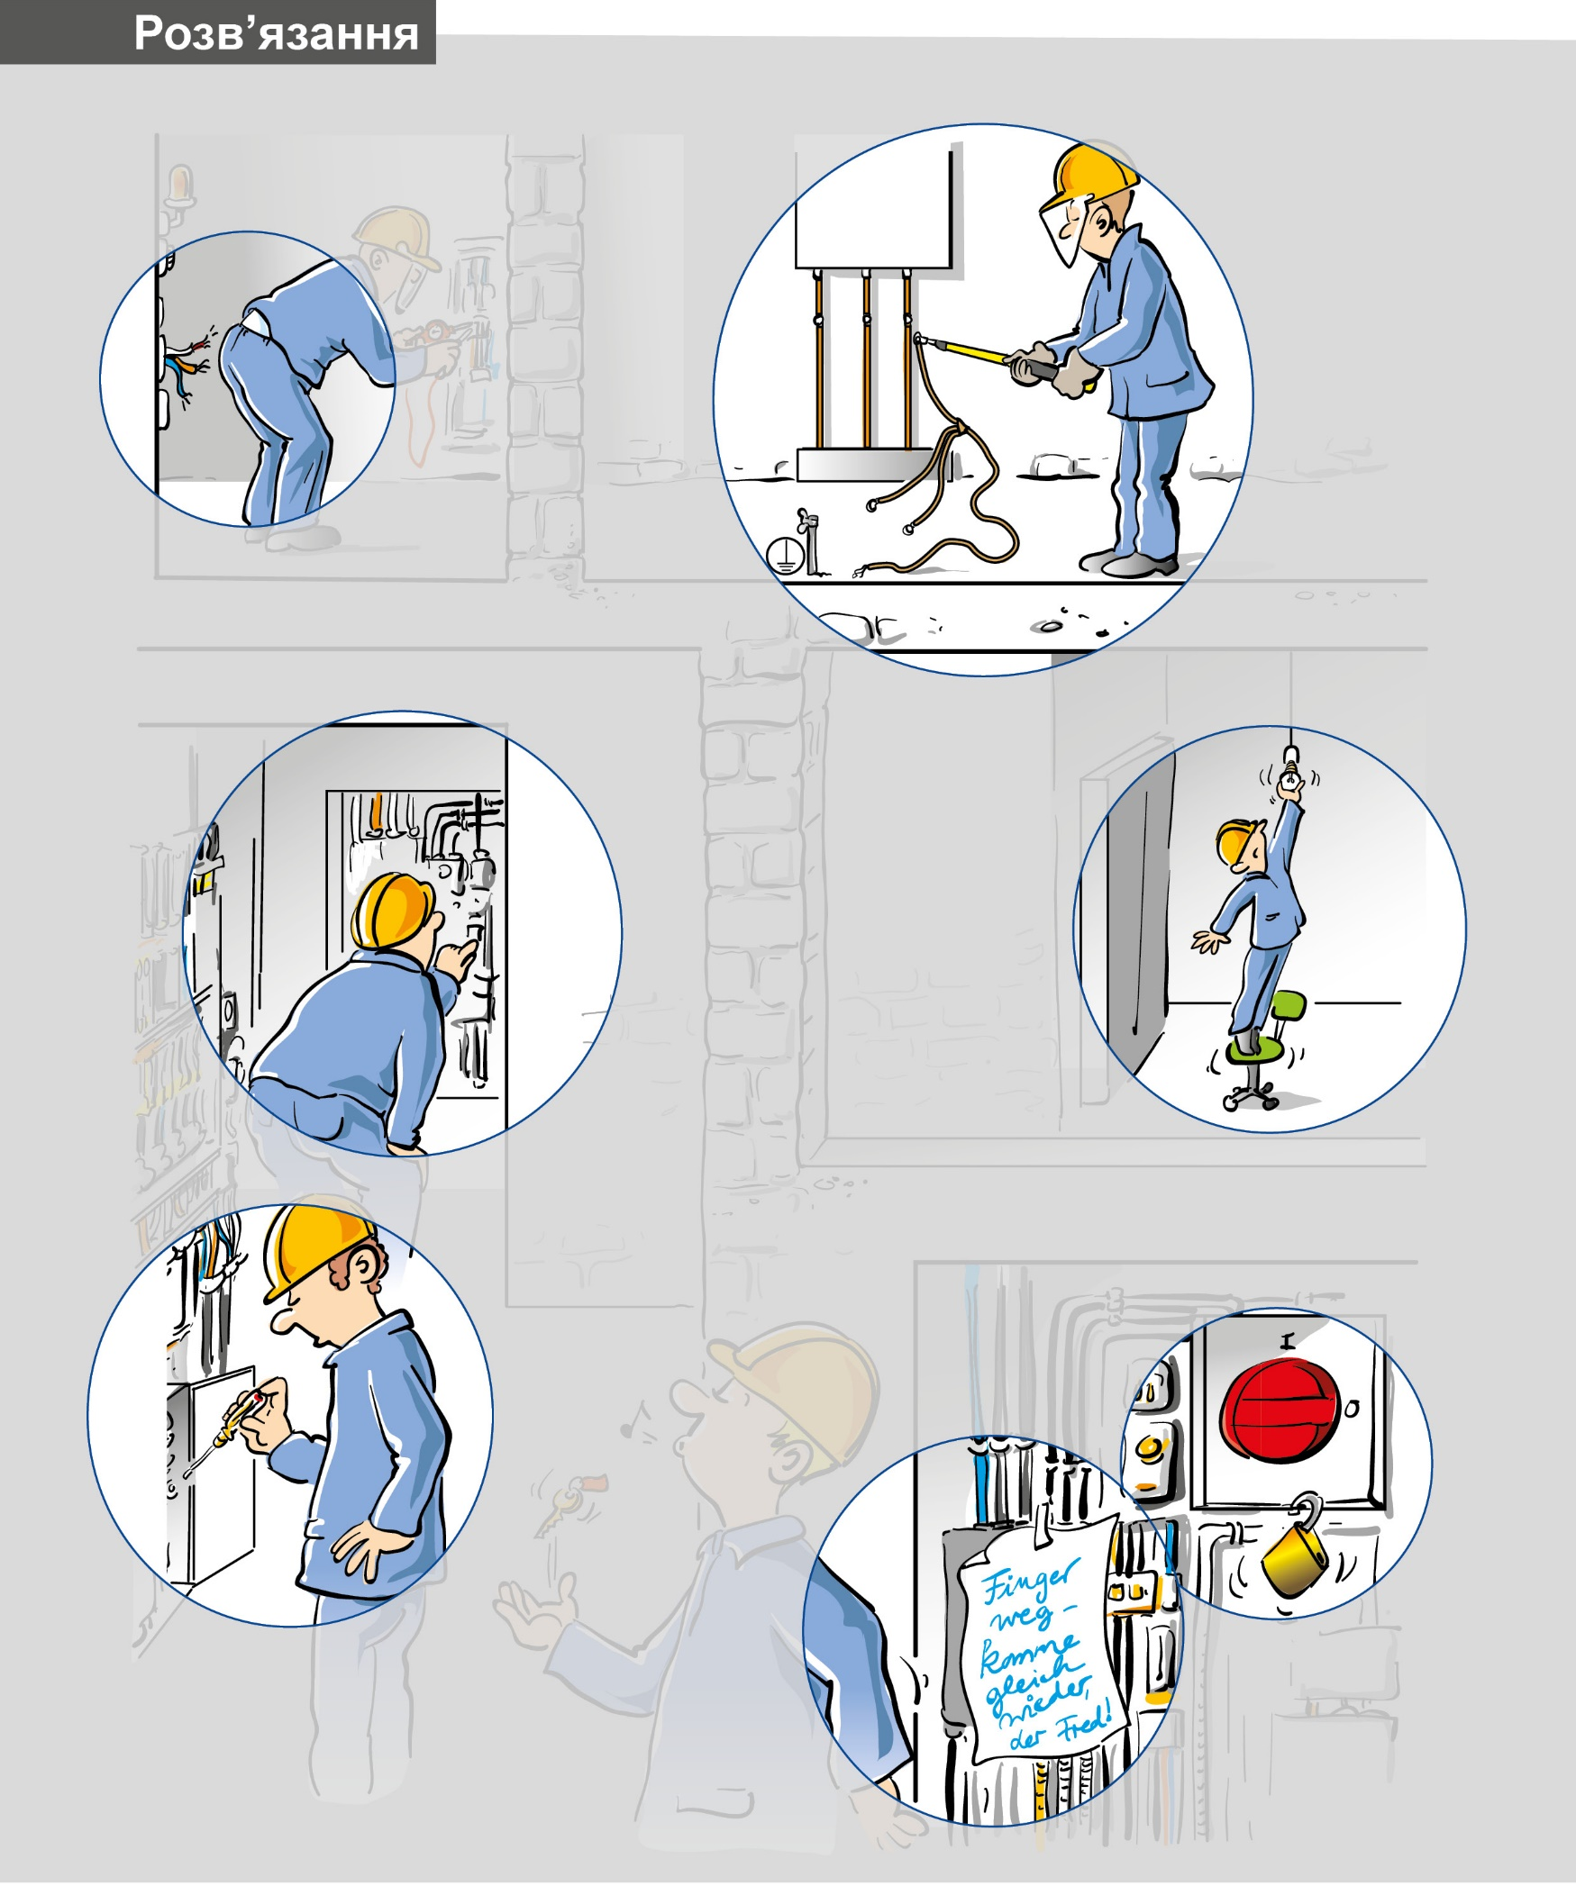
Робота над помилками

Slide 9
Помилка 1
Відкриті кінці кабелів треба належним чином ізолювати, навіть якщо вони не під напругою.

Slide 10
Помилка 2
Спочатку виконайте заземлення,
потім замкніть електричний ланцюг.

Slide 11
Помилка 3
Для від’єднання мережі від напруги використовуйте спеціальні засоби індивідуального захисту.

Slide 12
Помилка 4
Використовуйте відповідні конструкції для роботи на висоті. Драбини/переносні сходи рекомендовано використовувати для короткострокової роботи із обов'язковим дотриманням заходів безпеки. В інших випадках рекомендовано використовувати, наприклад, мобільні риштування або платформи.

Slide 13
Помилка 5
Використовуйте двополюсний
вольтметр.

Slide 14
Помилка 6
Убезпечте головний вимикач
від повторного включення.

Slide 15
Помилка 7
Встановіть відповідний знак заборони вмикання (за попередньою класифікацією P10 із супровідним текстом).

